Slide 1
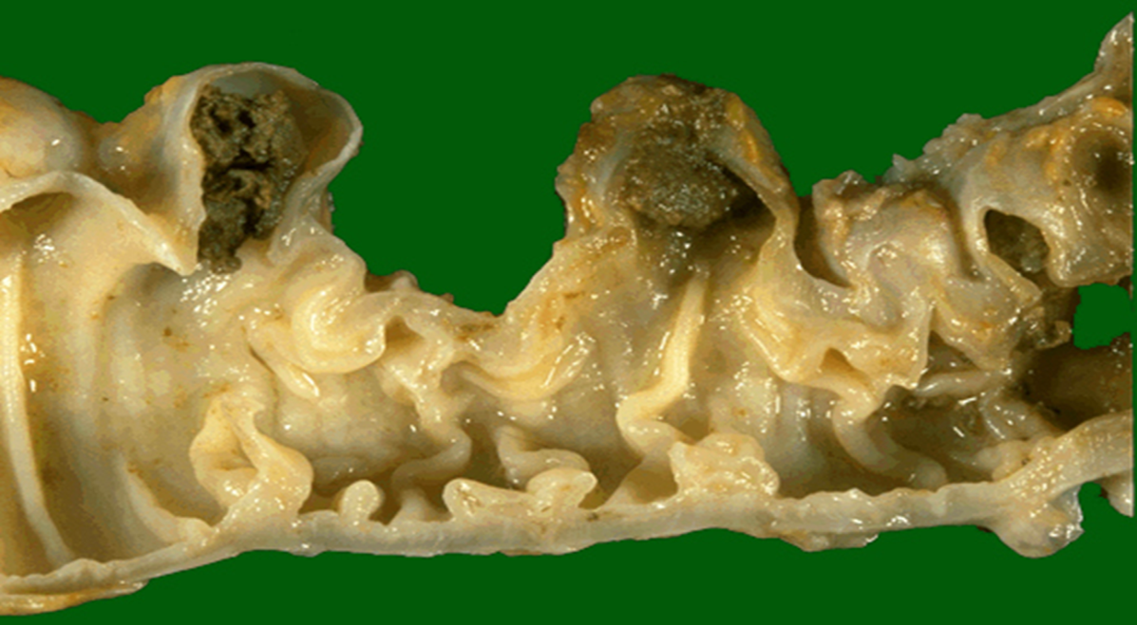
Pasienter med akutt kolon divertikulitt innlagt på sykehus
Aras Jamal Talabani
25.11.17

Slide 2
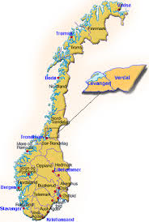
Bakgrunn
Nord-Trøndelag
Sykehuset Levanger
Helseundersøkelsen
i Nord-Trøndelag (HUNT)

Slide 3
Definisjoner
Kolon divertikulose er utposninger i kolon
Kolon divertikulitt er betennelse i en eller flere slike utposninger
Akutt kolon divertikulitt er den mest vanlige komplikasjonen ved kolon divertikulose
Sykdommen har varierende alvorlighetsgrad

Slide 4
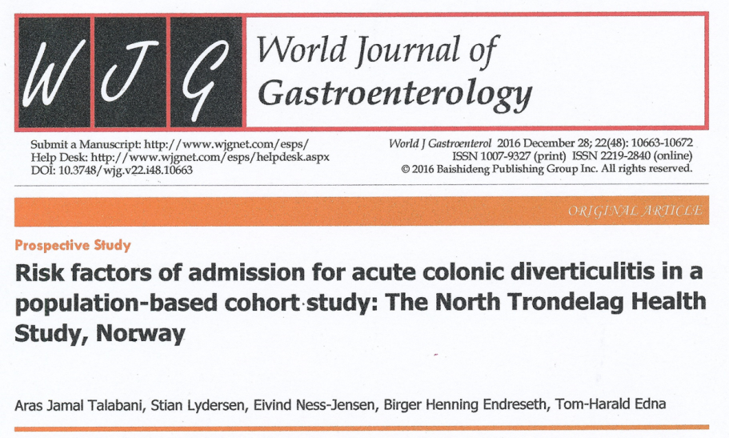
Presentasjon av artikkel 1- 4

Slide 5
Artikkel 1

Slide 6
Bakgrunn og hensikt
Økende forekomst av akutt kolon divertikulitt
i de vestlige landene
Kapasitetsmessige konsekvenser for helsesektoren
Vi ønsket å undersøke endringer i innleggelsesraten i perioden 1988-2012

Slide 7
Definisjoner
Admission rate
- total antall innleggelser med divertikulitt i et definert
område i en definert tid per total person-år i området
Incidence rate
- antall nye pasienter som blir innlagt for første gang
med divertikulitt i et definert område i en definert tid
per total person-år i området

Slide 8
Materiale
1988 – 2012, Levanger sykehus
Innbyggere
- 85.741 i 1988
- 94.174 i 2012
Retrospektiv studie
650 pasienter med total 851 innleggelser for
akutt kolon divertikulitt ble inkludert
91% av pasientene fikk diagnosen bekreftet enten med bilde diagnostikk, endoskopi eller ved akutt operasjon

Slide 9
Resultater

Slide 10
Innleggelser 1988-2012
Trender pr. 5-års perioder

Slide 11
Admission rates
Antall innleggelser med akutt divertikulitt økte
fra 17.7/100.000 person-år i perioden 1988-1992
til 51.1 /100.000 person-år i perioden 2008-2012

Slide 12
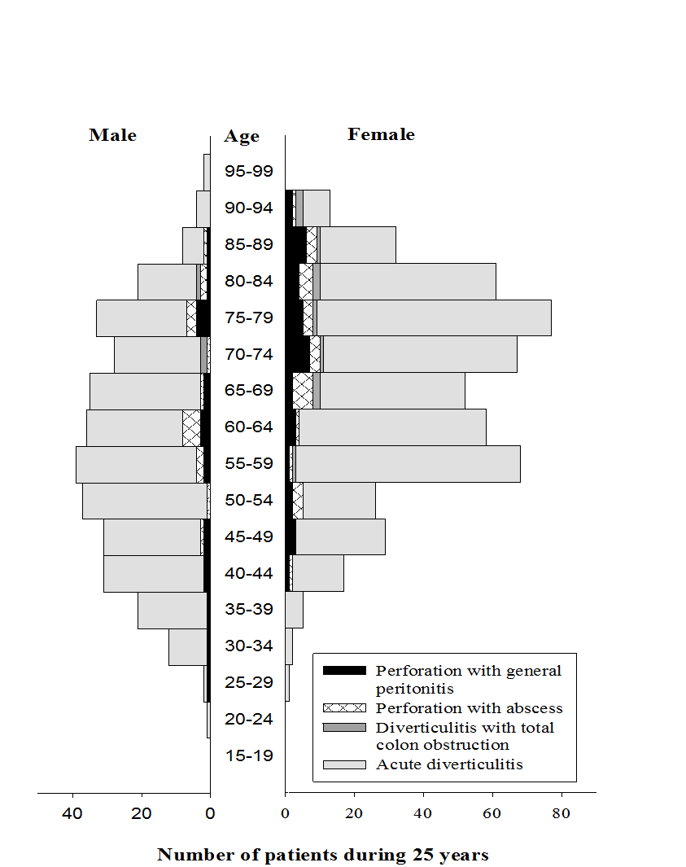
Innleggelser 1988-2012
alders- og kjønnsfordeling
n = 851
Menn med divertikulitt dominerte fram til 55 årsalder,
deretter dominerte kvinner

Slide 13
Insidensraten økte
fra 15.6 /100.000 person-år i perioden 1988-1992
til 38.6 /100.000 person-år i perioden 2008-2012
Insidensen var høyere for menn inntil 55 års alder,
deretter høyere hos kvinner
Insidensen var høyere for menn til 1992, deretter
høyere hos kvinner (1993-2012)

Slide 14
Hovedfunn
Etter justering for befolkningsutvikling
(kjønn, alder og antall innbyggere)
- var årlig økning i antall innleggelser 4,3%
for alle typer akutt divertikulitt samlet
- 5,7% for perforert divertikulitt
Totalt økte insidensen for innleggelse 2,6 ganger på 25år

Slide 15
Hovedfunn forts.
Økt insidens skyldes neppe bare at flere ble innlagt med lettere divertikulitt
- Pasienter som senere i studieperioden var innlagt
med ukomplisert divertikulitt, hadde høyere median CRP,
62 (1988-92) mot 96 (2008-12), p = 0,003
- Insidens økningen av de mest alvorlige divertikulittene
(perforasjon) var enda høyere (3,3 ganger)
sammenlignet med alle divertikulitter (2,6 ganger)

Slide 16
Artikkel 2

Slide 17
Hensikt
Vurdere diagnostisk treffsikkerhet av akutt kolon divertikulitt
- etter den kliniske undersøkelsen
- etter blodprøver (CRP og Leukocytter)
- før utført bildediagnostikk

Slide 18
Definisjoner
ROC (Receiving Operating Characteristics)
AUC (Area Under Curve) reflekterer diagnostisk treffsikkerhet av vedkommende test
- jo høyere AUC (verdi mot 1) desto bedre test
- jo lavere AUC (verdi mot 0,5) desto dårligere test

Slide 19
Materiale
Prospektiv studie, november 2011 – mars 2014,
Levanger sykehus
833 pasienter > 18 år, innlagt med akutt abdomen ble inkludert
Primærvurdering, skala 0-10

Slide 20
Materiale forts.
I perioden fikk 168 pasienter endelig diagnose akutt divertikulitt
- 95 av disse pasientene (57%) ble inkludert i studien
- ingen signifikant statistisk forskjell på alder, kjønn,
liggedøgn eller grad av divertikulitt hos dem som var
inkludert sammenlignet med dem som ikke var
inkludert

Slide 21
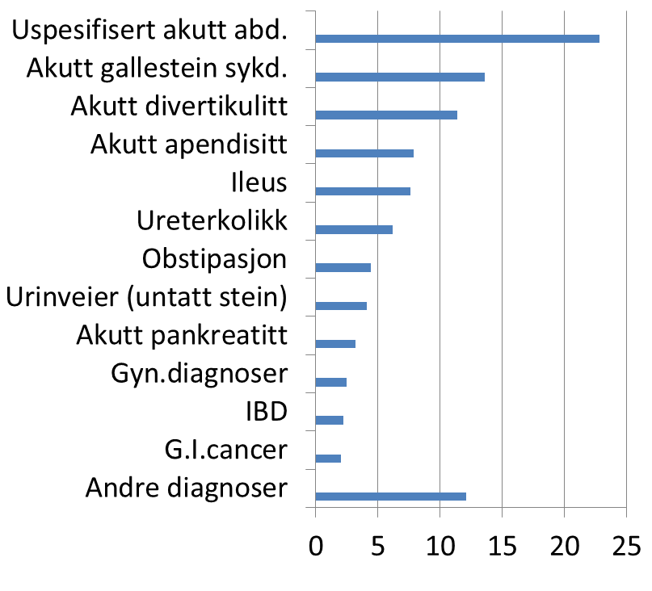
Materiale forts.
11.4% (n = 95)
n = 833
%

Slide 22
Resultater

Slide 23
Fordeling av score
194 253 142 68 32 42 29 22 30 15 6
(n)
Score
2/3 av pasientene med endelig diagnose divertikulitt hadde score 6-10

Slide 24
ROC curve analyse
- den diagnostiske treffsikkerheten var svært god
- høyere hos yngre pasienter enn hos dem som var ≥ 65 år (p = 0,036)

Slide 25
ROC curve analyse
CRP var verdifull for å skille divertikulitt fra andre typer akutt abdomen
Temperatur og leukocytter hadde ingen diagnostisk verdi for å skille akutt divertikulitt fra alle andre former for akutt abdomen

Slide 26
Artikkel 3

Slide 27
Hensikt
Studere enkelte risikofaktorer for å bli innlagt med akutt kolon-divertikulitt

Slide 28
Materiale
Observasjons studie av deltakere i HUNT2 studien
i Nord-Trøndelag (1995-1997)
42.570 deltakere hadde Sykehuset Levanger
som sitt lokalsykehus
Endepunkt var innleggelse for akutt colon divertikulitt i perioden etter HUNT2 (1998 - 2012)

Slide 29
Materiale forts.
358 innlagt med akutt divertikulitt på
Sykehuset Levanger (cases)
42.212 hadde ikke blitt innlagt med den
diagnosen i den perioden (controls)

Slide 30
Materiale forts. -risikofaktorer
Alder (<50år / 50-70 år / >70 år)
BMI (normal / overvekt / adipositas)
Hard fysisk aktivitet (<1 t/uke / ≥1 t/uke)
Røyking (aldri / tidligere / nåværende)
Problem med tungpustenhet siste 12 måneder (nei / lett / mye) Valgt pga overhyppighet av død pga KOLS hos de som har hatt divertikulitt
Problem med forstoppelse siste 12 måneder (nei / lett / mye)
Type brød brukt (fint / blandet type / grovt)
Type utdanning (grunn-utdanning / høyere nivå)
Type bosted (på landet / by)

Slide 31
Materiale og metode - missing data
Manglende data: data som det har vært meningen å registrere, men som ikke er blitt registrert
En del manglende data i risiko-variablene (hard fysisk aktivitet, røyking, tungpustenhet, forstoppelse, type brød og type utdanning)
Det fins flere modeller og metoder for håndtering av manglende data i datasett

Slide 32
Materiale og metode - Multippel imputasjon (MI) for manglende data
MI regnes nærmest som gullstandard i denne sammenheng
MI går ut på å predikere (”imputere”) de manglende data og lage noen simulerte komplette datasett, analysere hvert av de komplette datasettene
MI kombinerer deretter resultatene fra analysene for å beregne parametere på nytt

Slide 33
Resultater

Slide 34
Øket risiko for innleggelse for akutt divertikulitt - multivariabel analyse
Økende alder (≥ 50 år)
Adipositas (BMI ≥ 30 kg/m²)
Sigarett-røyking hos kvinner
Tung pust hos menn
Bosted på landet hos menn

Slide 35
Ikke økt risiko for innleggelse for akutt divertikulitt - multivariabel analyse
Hard fysisk aktivitet (> 1 t / uke)
Obstipasjon siste 12 måneder
Brødinntak (type brød)
Utdannings nivå

Slide 36
Artikkel 4

Slide 37
Hensikt
Studere kort- og langtids- overlevelsen hos pasientene innlagt med forskjellige typer divertikulitt (1988-2012)
Dødsårsaksanalyse

Slide 38
Definisjoner
Overlevelsestid
- tid fra første innleggelse med divertikulitt i
studieperioden inntil død, uansett dødsårsak
Relativ korttids overlevelse
- 100 dagers relativ overlevelse
Relativ langtids overlevelse
- Ble studert hos dem som levde >100 dager etter
innleggelse med divertikulitt

Slide 39
Definisjoner
Relativ overlevelse
- Observert overlevelse hos dem med divertikulitt
i forhold til forventet overlevelse i sammenlignet
generell norsk befolkning, justert for kjønn, alder og
kalenderår

Slide 40
Materiale
Retrospektiv studie
650 pasienter
Endepunkt var død

Slide 41
Resultater

Slide 42
100 dagers relativ overlevelse
Total mortalitet 7,5% (49/650)

Slide 43
100 dagers relativ overlevelse - multivariabel analyse
Signifikant redusert overlevelse
- Høy alder
- Høy ASA score
- Divertikulitt med abscess
- Divertikulitt med fekal perforasjon

Slide 44
100 dagers relativ overlevelse - dødsårsaker
Vanligste årsak til død ved perforert divertikulitt var septiske komplikasjoner (11/12)
Vanligste årsak til død ved ukomplisert divertikulitt var hjerte-karsykdommer og i sluttstadiet av kroniske sykdommer som kreft, RA o.a.

Slide 45
Relativ langtids overlevelse
609 pasienter overlevde de første 100 dagene etter innleggelse for divertikulitt
Estimert langtids relativ overlevelse:
- 96% etter 5 år
- 91% etter 10 år
- 86% etter 15 år
Alle pasienter med ASA 4 var døde etter 2 år

Slide 46
Relativ langtids overlevelse - multivariabel analyse
Signifikant redusert overlevelse
- Høy alder
- Høy ASA score
- Menn
Langtidsoverlevelse var ikke relatert til forskjellige
typer akutt colon divertikulitt

Slide 47
Dødsårsaker
Hovedårsak | > 100 d etter divertikulitt | Nord-Trøndelag 1988-2011
Hjerte- /kar | 75 (42%) | 13037 (44%)
Kreft | 35 (20%) | 6681 (23%)
Bakterielle infeksjoner | 17 (10%) | 1734 (6%)
KOLS | 18 (10%, 95% C.I. 6%-16% ) | 1239 (4.2%, 95% C.I. 4.0%-4.4% )
Andre og ukjent | 33 (19%) | 6758 (23%)

Slide 48
Oppsummering
Økende innleggelse- og insidens rate
God klinisk diagnostisk treffsikkerhet
Høy alder og adipositas gir økt risiko for sykehusinnleggelse med colon divertikulitt hos begge kjønn
Korttids overlevelse var signifikant redusert hos
pasienter innlagt med perforert colon divertikulitt
Langtids overlevelse etter akutt divertikulitt var
ikke relatert til forskjellige typer akutt colon
divertikulitt

Slide 49
Takk for oppmerksomheten!

